Slide 1
Revit & Dynamo
입찰 Tool 활용한 RC, Steel 모델링 및 기본 설계
2024.01.18

Slide 2
<입찰 베이스 모델링-LOD200>
I. 입찰 툴 구동 전 세팅
II. 입찰 툴 구동 및 모델링 수동 조정
III. 룸 객체 생성 및 누락 부재 입력
Ⅳ. 스케줄을 활용한 마감 설계안 입력 및 출력
Ⅴ. 패밀리리스트 작성 및 검토
Ⅵ. 입찰 모델링 도면화

Slide 3
<실행 베이스 RC 모델링-LOD350>
I. 협력업체 작업지시를 위한 기본 세팅
II. 모델링 접수 후 검토할 사항
III. 실행 모델링 도면화
Ⅳ. 패밀리리스트 작성 및 검토
Ⅴ. 물량산출자동화 툴을 이용한 빌딩 별 물량 산출

Slide 4
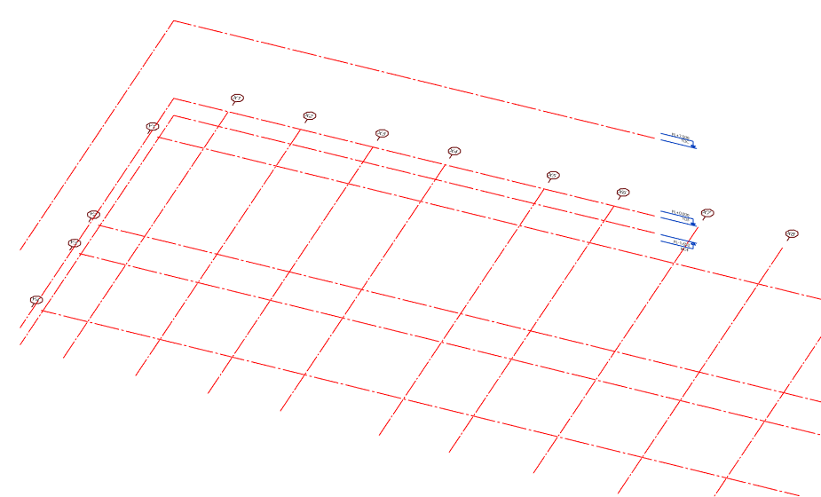
I. 입찰 툴 구동 전 세팅

Slide 5
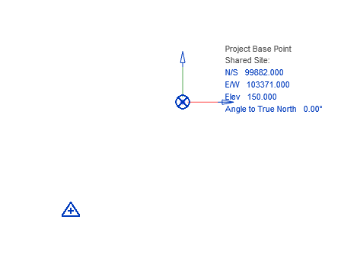
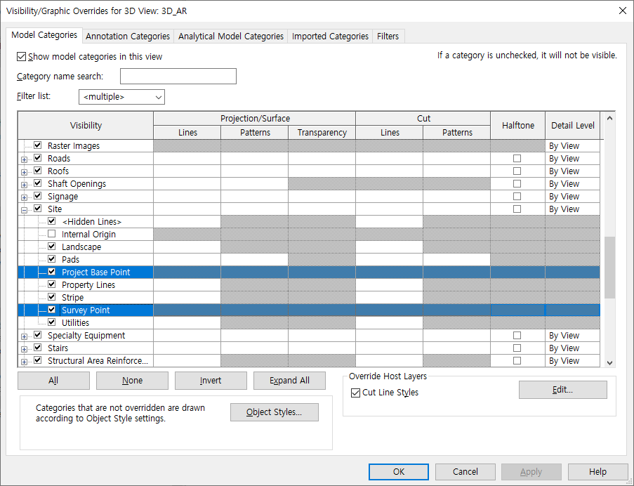
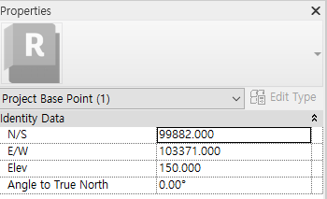
I. 입찰 툴 구동 전 세팅
플랜트건축설계팀
A-1. 좌표 – 높이 관련 세팅
Project Base Point
레빗에서
Survey Point는 플롯플랜 원점에 대응되고
Project Base Point는 건물 별 원점을 대응된다.
만약 보이지 않는 다면, Project Base Point를 조회하고자 하는 뷰에서 가시성 설정에 진입해(단축키 VV) Site 카테고리의 하위항목 중, Project Base Point 항목에 체크박스를 클릭한 뒤 OK를 눌러 설정을 반영한다.
(하단 그림 참조)
Project Base Point (건물 별 원점)
Project Base Point는 위치 이동이 가능한 객체이다.
마우스 드래그나 무브 명령어(단축키: MV)를 이용해서도 위치 이동이 가능하나, 정확한 좌표 기반 이동을 위해서는 하기의 방법으로 위치이동을 해야 한다.
Survey Point (플롯플랜 원점)
Project Base Point를 클릭하여 Properties 를 보면,
N/S, E/W, Elev 항목이 있다.
하기 청색 글씨를 참조하여 필요한 값을 기입해 Project Base Point 의 위치이동을 한다.
<- 건물 원점 과 플랜트 원점 간의 남북방향 길이 기입
<- 건물 원점 과 플랜트 원점 간의 동서방향 길이 기입
<- 건물 FL 과 플랜트 GL 간의 높이 차이 기입
Notes:
0. 작성자 : 김청산
1. 건물 : FIRE FIGHTING PUMP HOUSE
2. 평면상 위치(GRID) : N/A
3. 참조뷰 : Revit 프로젝트파일에 해당 Family를 제작Steel Family 복제에 사용된 Dynamo 및 excel 파일, Family file 첨부하였습니다.
4. 부연설명
해당 질문의 요지는 국가별 Steel Member Family를 제작하여 사용하기 위함입니다.
Revit에서 제공하는 Universal Beam & Column Family 외 필요한 정보만 사용하여 Family를 제작하여 사용하고자 했으나, connection 에서 오류가 발생하였습니다.
Steel Connection 및 Steel Family 제작 관련 교육을 요청하는 내용입니다.
해결방안 : 기존 패밀리를 수정 (신규생성X)

Slide 6
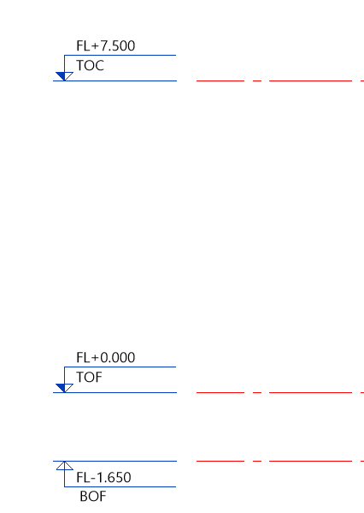
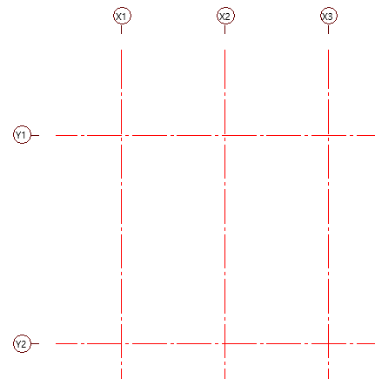
I. 입찰 툴 구동 전 세팅
플랜트건축설계팀
A-2. 레벨 & 그리드 세팅
레벨
우측 그림과 같이, 입찰 툴 사용을 위한 rvt 파일의 레벨 세팅은
기초 저면 레벨,
각 층의 Floor 레벨
건물의 지붕 레벨
상기의 3가지 레벨만 작성한다.
(단층 건물의 경우 3개 레벨, 2층 건물의 경우 4개 레벨 작성)
#1_Bid_Draft Model_Automation.dyn 파일 구동을 위해서
기초 저면 레벨 -> “BOF”
건물의 지붕 레벨 -> “TOC”
로 레벨이름이 기입되어 있어야 한다.
그리드
그리드 작성은 서브 그리드를 제외한 기초/기둥이 배치되는 메인 그리드만 작성.
#1_Bid_Draft Model_Automation.dyn 파일 구동을 위해서
수직 그리드는 그리드 이름에 X가 앞에 있어야 하며(ex. X1, X2,…),
수평 그리드는 그리드 이름에 Y가 앞에 있어야 한다(ex. Y1, Y2,…).
Notes:
0. 작성자 : 김청산
1. 건물 : FIRE FIGHTING PUMP HOUSE
2. 평면상 위치(GRID) : N/A
3. 참조뷰 : Revit 프로젝트파일에 해당 Family를 제작Steel Family 복제에 사용된 Dynamo 및 excel 파일, Family file 첨부하였습니다.
4. 부연설명
해당 질문의 요지는 국가별 Steel Member Family를 제작하여 사용하기 위함입니다.
Revit에서 제공하는 Universal Beam & Column Family 외 필요한 정보만 사용하여 Family를 제작하여 사용하고자 했으나, connection 에서 오류가 발생하였습니다.
Steel Connection 및 Steel Family 제작 관련 교육을 요청하는 내용입니다.
해결방안 : 기존 패밀리를 수정 (신규생성X)

Slide 7
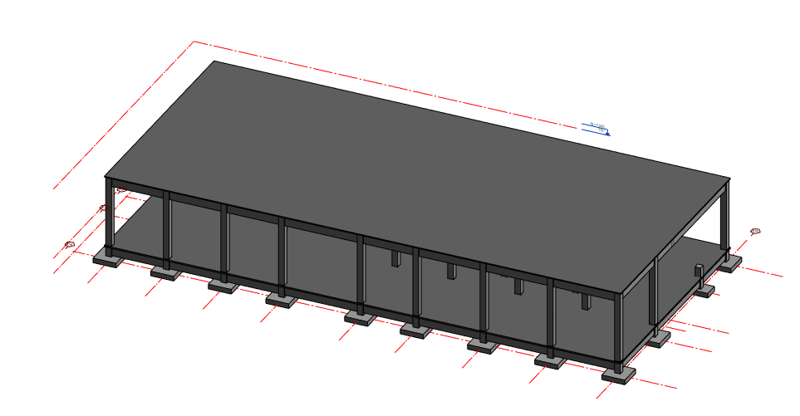
II. 입찰 툴 구동 및 모델링 수동 조정

Slide 8
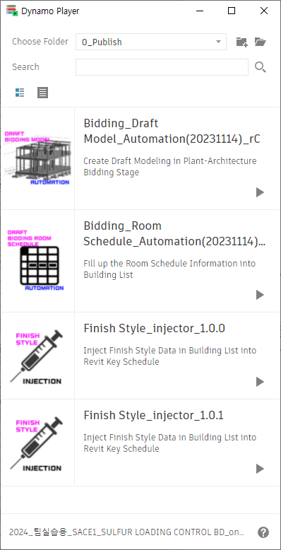
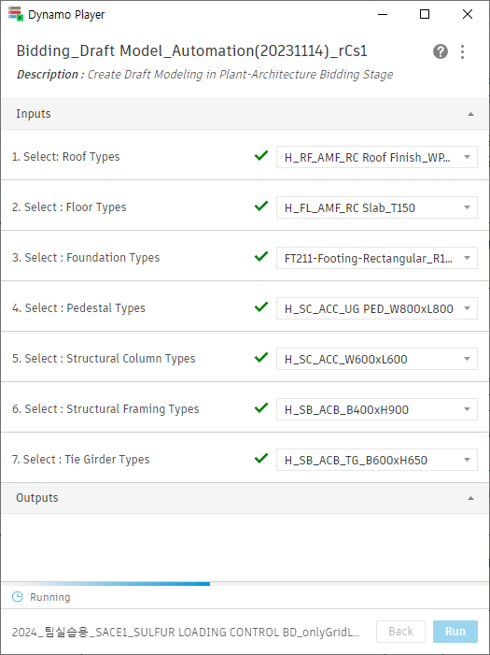
II. 입찰 툴 구동 및 모델링 수동 조정
플랜트건축설계팀
A-1. 입찰 툴 구동 시
다이나모
플레이어
#1_Bid_Draft Model_Automation.dyn 파일 구동 시
플레이어 상의 Inputs 구간에서
루프타입
플로어 타입
기초타입
페데스탈 타입
기둥타입
빔/거더 타입
을 적절히 선택한다.
Notes:
0. 작성자 : 김청산
1. 건물 : FIRE FIGHTING PUMP HOUSE
2. 평면상 위치(GRID) : N/A
3. 참조뷰 : Revit 프로젝트파일에 해당 Family를 제작Steel Family 복제에 사용된 Dynamo 및 excel 파일, Family file 첨부하였습니다.
4. 부연설명
해당 질문의 요지는 국가별 Steel Member Family를 제작하여 사용하기 위함입니다.
Revit에서 제공하는 Universal Beam & Column Family 외 필요한 정보만 사용하여 Family를 제작하여 사용하고자 했으나, connection 에서 오류가 발생하였습니다.
Steel Connection 및 Steel Family 제작 관련 교육을 요청하는 내용입니다.
해결방안 : 기존 패밀리를 수정 (신규생성X)

Slide 9
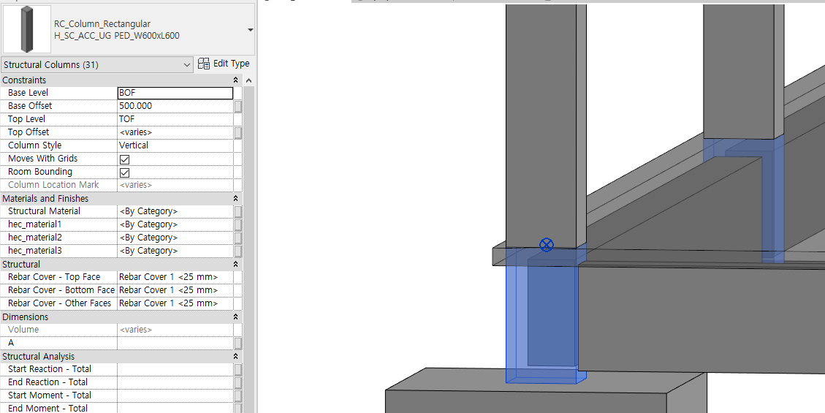
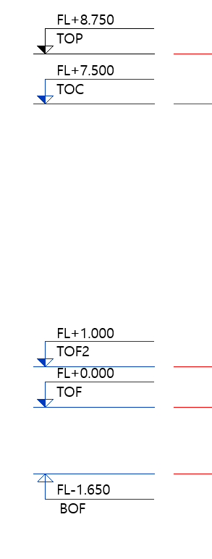
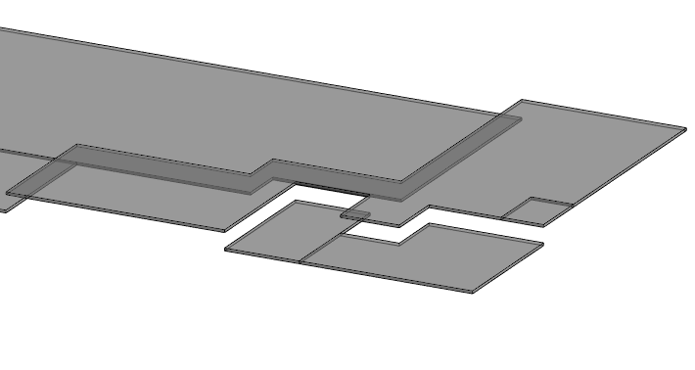
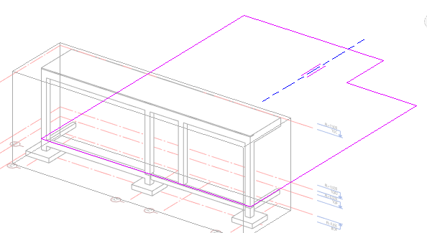
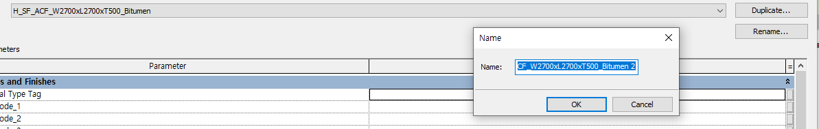
II. 입찰 툴 구동 후 모델링 수동 조정
플랜트건축설계팀
B-1. 입찰 툴 구동 후 (보정 및 누락 추가)
서브 레벨
추가
배치된 기초의 저면이 BOF와 일치하도록 조정한다.
기초의 속성값을 바꿔도 자동으로 페데스탈 하부에 붙도록 레벨이 재 조정되어버리니, 페데스탈 객체를 전체 선택하여 Base Offset 항목의 값을 조정해준다.
폄면 내 단차가 계획 된 경우 등을 위한 세부 레벨을 추가한다.
루프 파라펫 레벨(TOP) 등 도 이때 반영한다.
단차 플로어를 추가 반영한다. 바운더리 편집 시, 정렬 기능(단축키: AL) 적극 활용 권장
파라펫 월 등 도 누락없이 반영한다. 메인 레벨 이외의 서브 레벨들을 빠짐없이 표기한 후, 그에 대응되는 부재들도 반영 및 검토한다.
서브레벨의 추가 및 변경은 그때 그때 대응한다.
부재 사이즈
구조설계 결과대로의 설계안을 작성하기 위해
기초, 기둥, 페데스탈, 빔/거더, 플로어 등의 사이즈 두께 등을 조정한다. 패밀리 타입이 존재하지 않는다면 기존 타입 복사 후 수정을 통해 새로운 패밀리 타입을 생성한 뒤 수정을 이어간다.
Notes:
0. 작성자 : 김청산
1. 건물 : FIRE FIGHTING PUMP HOUSE
2. 평면상 위치(GRID) : N/A
3. 참조뷰 : Revit 프로젝트파일에 해당 Family를 제작Steel Family 복제에 사용된 Dynamo 및 excel 파일, Family file 첨부하였습니다.
4. 부연설명
해당 질문의 요지는 국가별 Steel Member Family를 제작하여 사용하기 위함입니다.
Revit에서 제공하는 Universal Beam & Column Family 외 필요한 정보만 사용하여 Family를 제작하여 사용하고자 했으나, connection 에서 오류가 발생하였습니다.
Steel Connection 및 Steel Family 제작 관련 교육을 요청하는 내용입니다.
해결방안 : 기존 패밀리를 수정 (신규생성X)

Slide 10
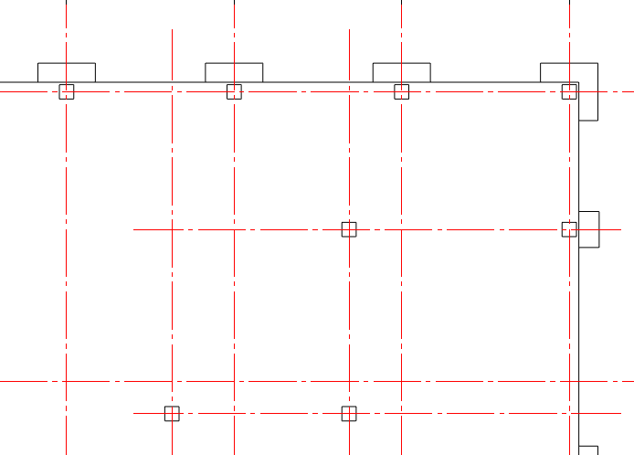
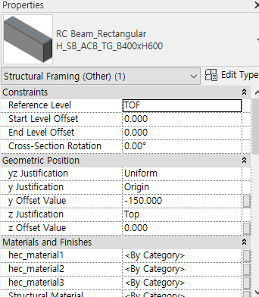
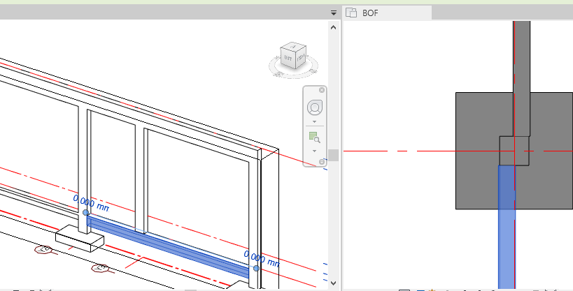
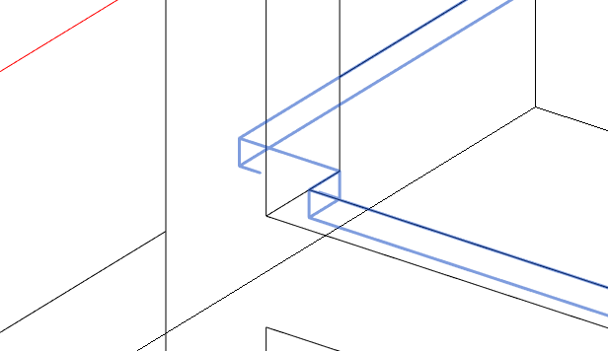
II. 입찰 툴 구동 후 모델링 수동 조정
플랜트건축설계팀
B-1. 입찰 툴 구동 후 (보정 및 누락 추가)
서브 그리드 / 빠진 부재 배치
메인그리드 기준으로만 draft modeling이 자동 작성되었으므로 누락된 부재들을 배치하기 위한 서브그리드를 작성하고 남은 부재 배치를 진행한다.
거더만 자동 작성되므로 보는 거더의 중간에 추가로 생성해준다.
부재 배치 기준 조정
빔의 경우, 부재 변경 후 라인 정리가 한번 더 필요한 상황이므로 y Offset Value 항목의 값을 0으로 통일하여 중심선 기준의 배치로 바꿔준다.
동일 타입 부재 일괄 선택 기능(단축키: SA)을 적극적으로 활용
결합순서 조정
기초 > 기둥 > 보 > 슬라브 순으로 결합되어야 하며, 결합순서 조정 기능을 통해 모델링 결합 상태를 정돈 해준다.
수동으로 하면 규모가 큰 건물의 경우 오랜 시간이 걸리므로
대규모 조정 작업의 경우 다이나모 활용 권장
(##_Bid_Elements Join Order Organizer.dyn)
Notes:
0. 작성자 : 김청산
1. 건물 : FIRE FIGHTING PUMP HOUSE
2. 평면상 위치(GRID) : N/A
3. 참조뷰 : Revit 프로젝트파일에 해당 Family를 제작Steel Family 복제에 사용된 Dynamo 및 excel 파일, Family file 첨부하였습니다.
4. 부연설명
해당 질문의 요지는 국가별 Steel Member Family를 제작하여 사용하기 위함입니다.
Revit에서 제공하는 Universal Beam & Column Family 외 필요한 정보만 사용하여 Family를 제작하여 사용하고자 했으나, connection 에서 오류가 발생하였습니다.
Steel Connection 및 Steel Family 제작 관련 교육을 요청하는 내용입니다.
해결방안 : 기존 패밀리를 수정 (신규생성X)

Slide 11
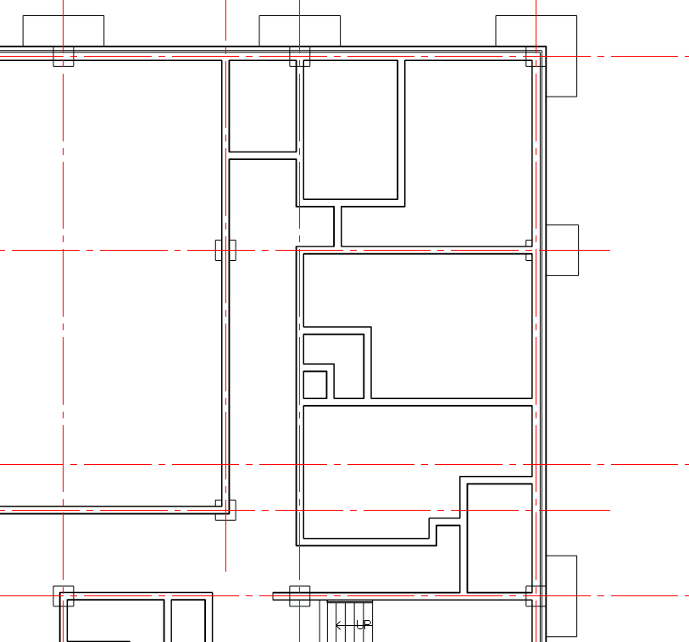
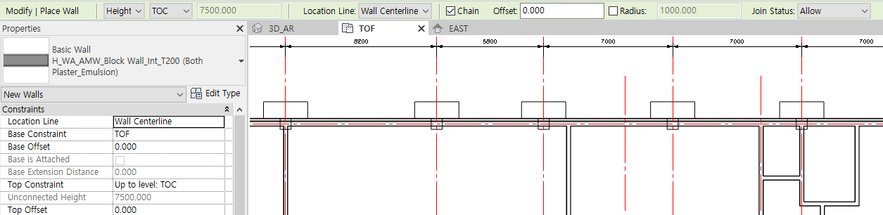
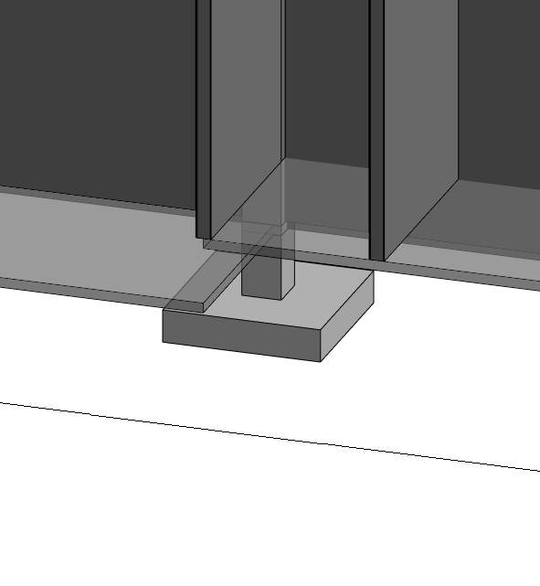
II. 입찰 툴 구동 후 모델링 수동 조정
플랜트건축설계팀
B-2. 입찰 툴 구동 후 (평면 레이아웃 결정 및 룸 생성 준비)
평면 설계
외곽벽을 먼저 배치하고,
내벽을 배치해가며 평면 구획을 한다.
벽체 작성시, 참조레벨 기준으로 위쪽으로 작성되는지, 높이연동을 어떤 레벨로 할지 결정해주어야 한다.
벽체가 룸 객체 생성의 기준이 되므로 열린 공간에서 룸만 분할하고 싶은 경우에는 높이가 낮은 벽체를 임시로 작성하여 룸을 구분 생성한다.
벽체 수정
플로어 레벨 단차가 있는 경우, 작성한 벽체가 플로어와 어색하게배치되는 경우가 있다.
단면뷰를 활용하여 벽체들을 검토하며 플로어와 접하지 않는 부분들을 수정해준다.
Notes:
0. 작성자 : 김청산
1. 건물 : FIRE FIGHTING PUMP HOUSE
2. 평면상 위치(GRID) : N/A
3. 참조뷰 : Revit 프로젝트파일에 해당 Family를 제작Steel Family 복제에 사용된 Dynamo 및 excel 파일, Family file 첨부하였습니다.
4. 부연설명
해당 질문의 요지는 국가별 Steel Member Family를 제작하여 사용하기 위함입니다.
Revit에서 제공하는 Universal Beam & Column Family 외 필요한 정보만 사용하여 Family를 제작하여 사용하고자 했으나, connection 에서 오류가 발생하였습니다.
Steel Connection 및 Steel Family 제작 관련 교육을 요청하는 내용입니다.
해결방안 : 기존 패밀리를 수정 (신규생성X)

Slide 12
III. 룸 객체 생성 및 누락 부재 입력

Slide 13
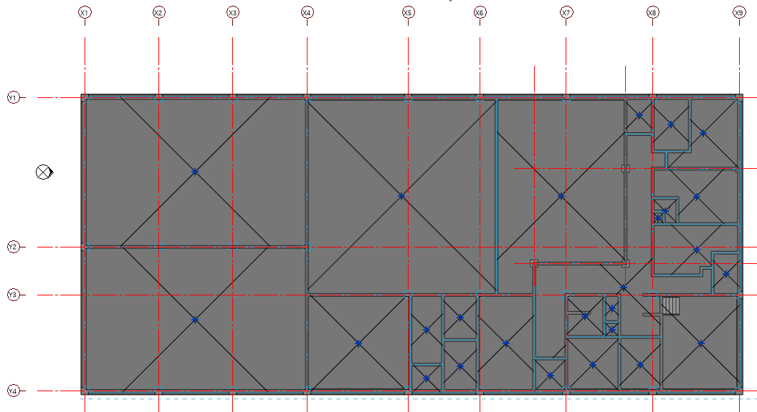
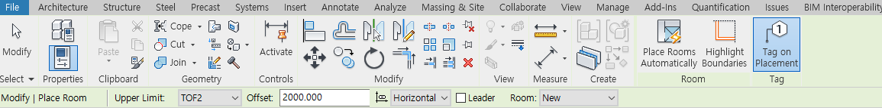
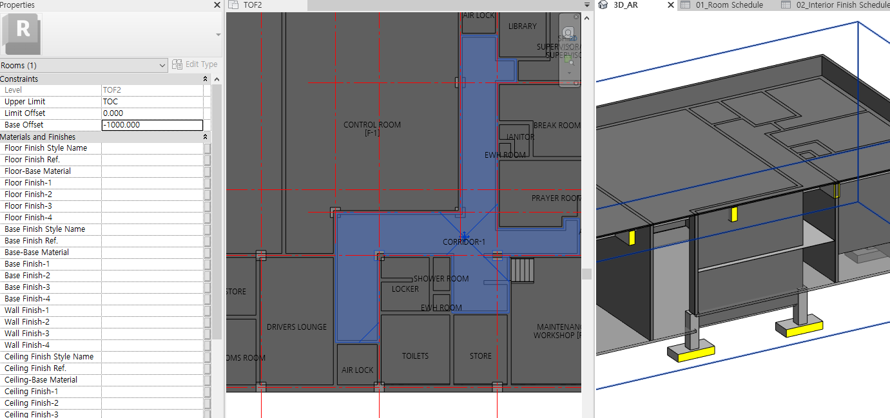
III. 룸 객체 생성 및 누락 부재 입력
플랜트건축설계팀
A-1. 룸 객체 생성 및 오류 보정
룸 객체 생성
Room > Place Rooms Automatically 기능을 이용하여 자동 룸 생성
룸 생성에도 높이의 기준이 되는 레벨과, 레벨에서의 오프셋 값을 지정가능
※ Room 생성 전, 모든 기둥을 선택하고 속성의 Room Bounding의 체크박스를 해제한다(룸 경계 단순화 목적)
※ Upper Limit를 TOC(지붕 레벨)로 설정해도, 만약 대상 방의 상부에 Ceiling 이 모델링되어 있으면 자동으로 Ceiling 까지만 Room 객체의 높이가 형성된다.
룸 객체 높이 수정 및 사이즈 입력
자동 생성이후 룸 상부 레벨 및 높이를 체크하여 필요한 높이만큼 형성되었는지 확인 및 수정
Room 객체의 형상을 실제로 보고 싶다면 다이나모를 이용한다.
(#2_Bid_Room Size and Style_Injector.dyn)
상기 다이나모 실행하면 최장/ 단변 기준 사이즈 자동 입력됨
Notes:
0. 작성자 : 김청산
1. 건물 : FIRE FIGHTING PUMP HOUSE
2. 평면상 위치(GRID) : N/A
3. 참조뷰 : Revit 프로젝트파일에 해당 Family를 제작Steel Family 복제에 사용된 Dynamo 및 excel 파일, Family file 첨부하였습니다.
4. 부연설명
해당 질문의 요지는 국가별 Steel Member Family를 제작하여 사용하기 위함입니다.
Revit에서 제공하는 Universal Beam & Column Family 외 필요한 정보만 사용하여 Family를 제작하여 사용하고자 했으나, connection 에서 오류가 발생하였습니다.
Steel Connection 및 Steel Family 제작 관련 교육을 요청하는 내용입니다.
해결방안 : 기존 패밀리를 수정 (신규생성X)

Slide 14
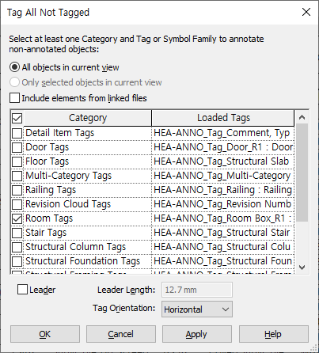
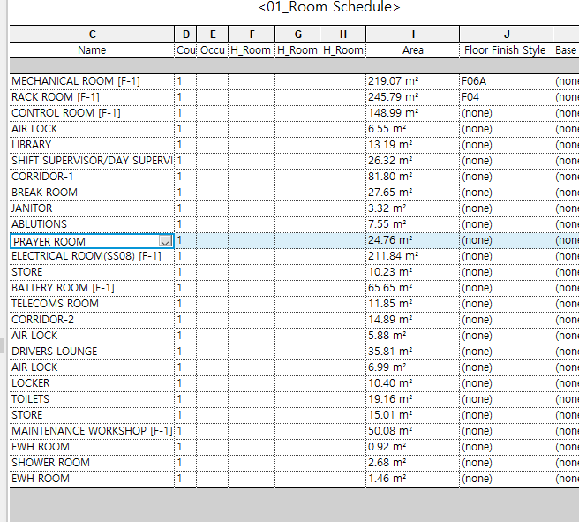
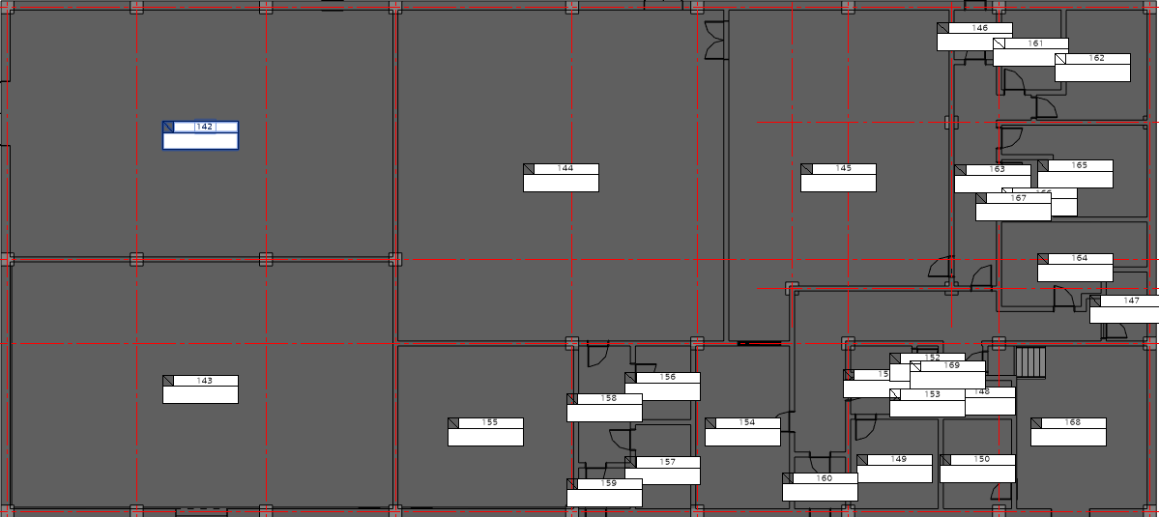
III. 입찰 모델 진행 시 룸 객체 생성 및 주의사항
플랜트건축설계팀
A-2. 룸 객체 생성 및 오류 보정 & 마감정보 입력을 위한 세팅 확인
레벨 별
룸 태그
자동 생성
룸 태그가 필요한 레벨 평면에서
Architecture > Room & Area 섹션 > Tag Room > Tag All Not Tagged 기능을 활용하여 룸 태그 전체 생성
룸 객체 별 룸 넘버 및 이름 입력
룸 스케쥴 내 필드 확인 후 룸 객체 별 이름 입력 및 마감정보 입력이 가능한 상태임을 확인
Notes:
0. 작성자 : 김청산
1. 건물 : FIRE FIGHTING PUMP HOUSE
2. 평면상 위치(GRID) : N/A
3. 참조뷰 : Revit 프로젝트파일에 해당 Family를 제작Steel Family 복제에 사용된 Dynamo 및 excel 파일, Family file 첨부하였습니다.
4. 부연설명
해당 질문의 요지는 국가별 Steel Member Family를 제작하여 사용하기 위함입니다.
Revit에서 제공하는 Universal Beam & Column Family 외 필요한 정보만 사용하여 Family를 제작하여 사용하고자 했으나, connection 에서 오류가 발생하였습니다.
Steel Connection 및 Steel Family 제작 관련 교육을 요청하는 내용입니다.
해결방안 : 기존 패밀리를 수정 (신규생성X)

Slide 15
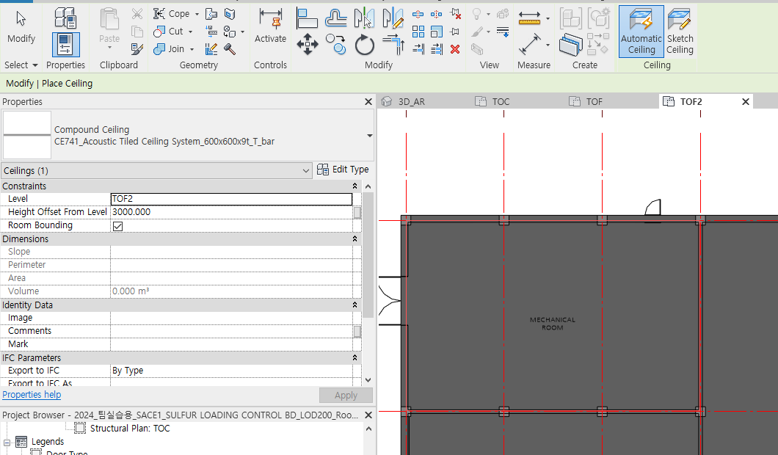
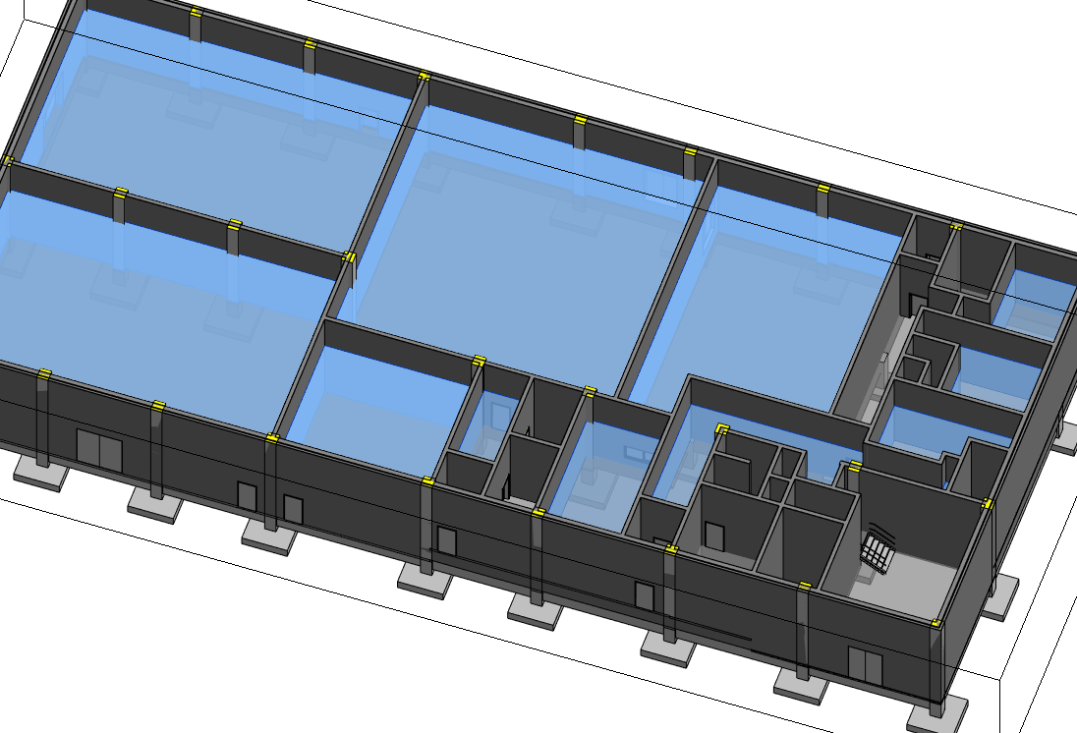
III. 입찰 모델 진행 시 룸 객체 생성 및 주의사항
플랜트건축설계팀
B-1. 천장 배치
룸 별 천장 생성
레벨 평면에서
Architecture > Build 섹션 > Ceiling >> Automatic Ceiling 기능을 활용하여 룸 별 전창 생성
천장 객체 별 정보 관리
천장 별 기준 레벨 조정 및 높이 조정(Height Offset From Level)
Notes:
0. 작성자 : 김청산
1. 건물 : FIRE FIGHTING PUMP HOUSE
2. 평면상 위치(GRID) : N/A
3. 참조뷰 : Revit 프로젝트파일에 해당 Family를 제작Steel Family 복제에 사용된 Dynamo 및 excel 파일, Family file 첨부하였습니다.
4. 부연설명
해당 질문의 요지는 국가별 Steel Member Family를 제작하여 사용하기 위함입니다.
Revit에서 제공하는 Universal Beam & Column Family 외 필요한 정보만 사용하여 Family를 제작하여 사용하고자 했으나, connection 에서 오류가 발생하였습니다.
Steel Connection 및 Steel Family 제작 관련 교육을 요청하는 내용입니다.
해결방안 : 기존 패밀리를 수정 (신규생성X)

Slide 16
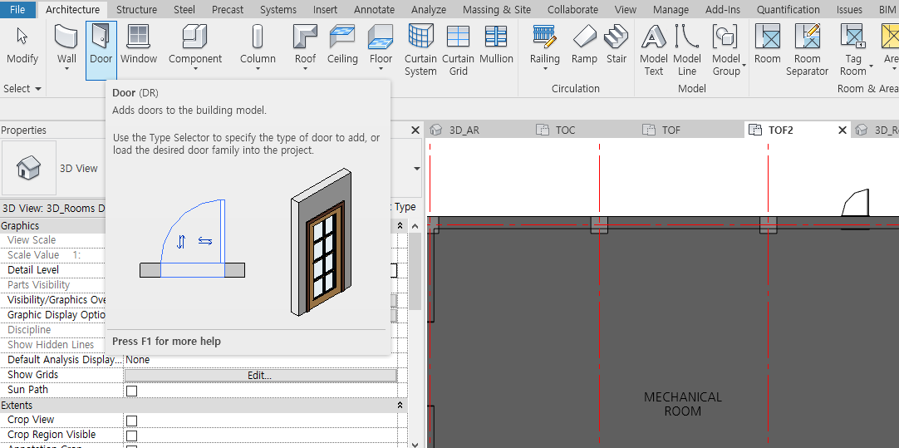
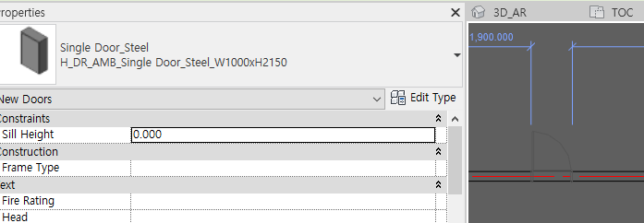
III. 입찰 모델 진행 시 룸 객체 생성 및 주의사항
플랜트건축설계팀
B-2. 문 / 창문 배치
벽체 별 문/창문 생성
룸 태그가 필요한 레벨 평면에서
Architecture > Room & Area 섹션 > Tag Room > Tag All Not Tagged 기능을 활용하여 룸 태그 전체 생성
문/창호 객체 별 정보 관리
문/창호 별 기준 레벨 조정 및 실 높이 조정(Sill Height)
Notes:
0. 작성자 : 김청산
1. 건물 : FIRE FIGHTING PUMP HOUSE
2. 평면상 위치(GRID) : N/A
3. 참조뷰 : Revit 프로젝트파일에 해당 Family를 제작Steel Family 복제에 사용된 Dynamo 및 excel 파일, Family file 첨부하였습니다.
4. 부연설명
해당 질문의 요지는 국가별 Steel Member Family를 제작하여 사용하기 위함입니다.
Revit에서 제공하는 Universal Beam & Column Family 외 필요한 정보만 사용하여 Family를 제작하여 사용하고자 했으나, connection 에서 오류가 발생하였습니다.
Steel Connection 및 Steel Family 제작 관련 교육을 요청하는 내용입니다.
해결방안 : 기존 패밀리를 수정 (신규생성X)

Slide 17
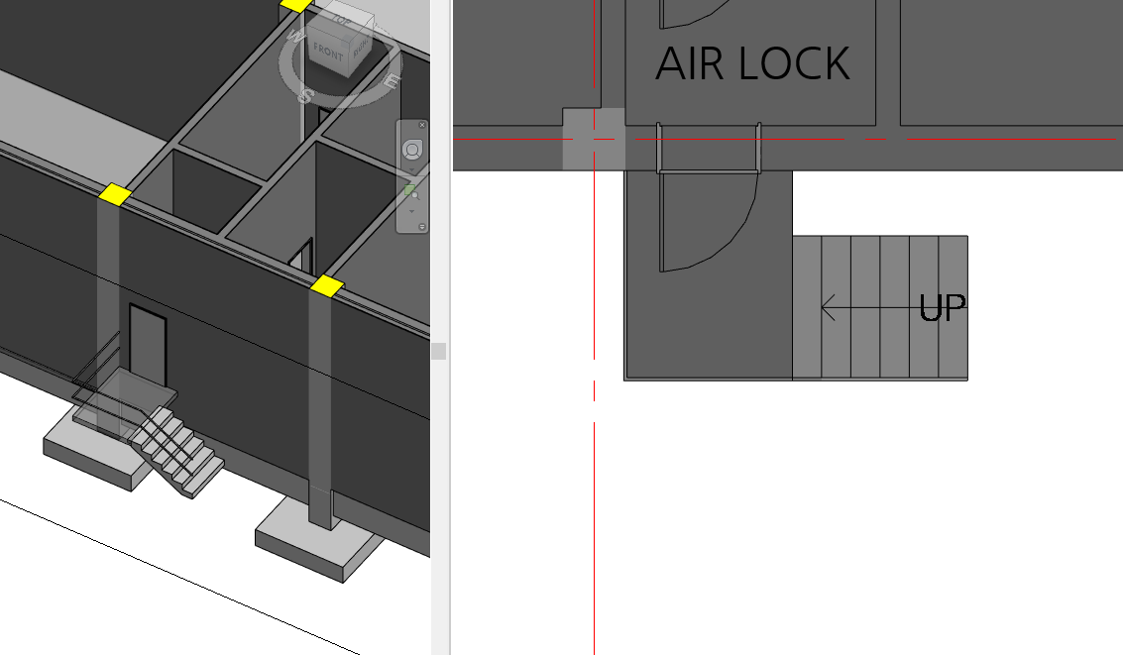
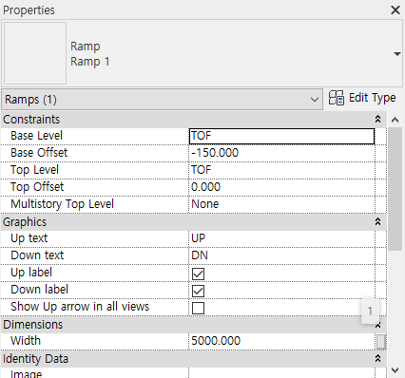
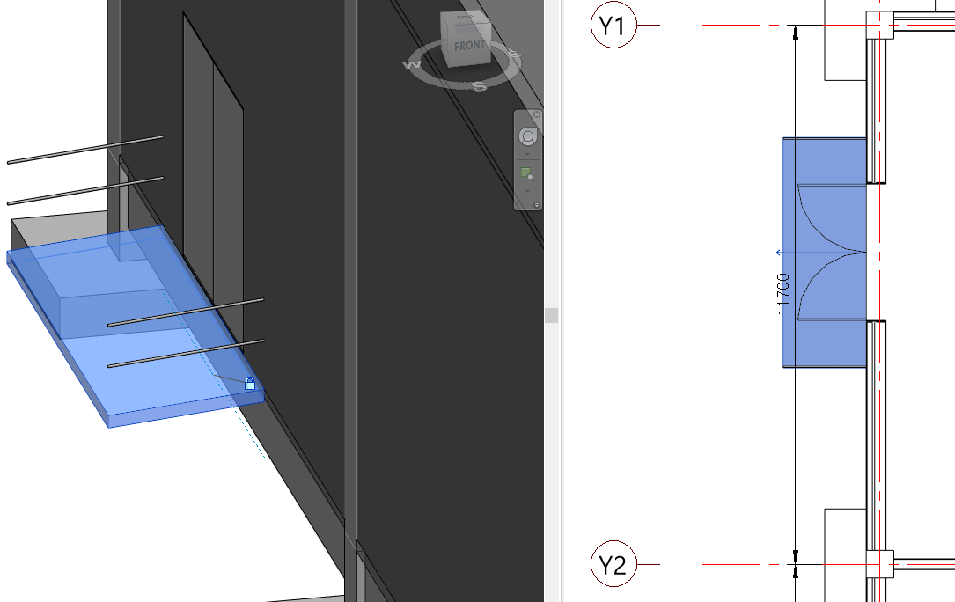
III. 입찰 모델 진행 시 룸 객체 생성 및 주의사항
플랜트건축설계팀
B-3. 계단 / 램프 / 스투프 배치 & 기타 아이템 배치
계단 생성
<Stair>
평면 혹은 3D뷰에서
Architecture > Circulation > Stair 버튼으로 계단 작성 모드 진입.
적정 계단 타입을 활용하여 부재 생성
Ramp 생성
<Ramp>
평면 혹은 3D뷰에서
Architecture > Circulation > Stair 버튼으로 계단 작성 모드 진입.
적정 램프 타입을 활용하여 부재 생성
Notes:
0. 작성자 : 김청산
1. 건물 : FIRE FIGHTING PUMP HOUSE
2. 평면상 위치(GRID) : N/A
3. 참조뷰 : Revit 프로젝트파일에 해당 Family를 제작Steel Family 복제에 사용된 Dynamo 및 excel 파일, Family file 첨부하였습니다.
4. 부연설명
해당 질문의 요지는 국가별 Steel Member Family를 제작하여 사용하기 위함입니다.
Revit에서 제공하는 Universal Beam & Column Family 외 필요한 정보만 사용하여 Family를 제작하여 사용하고자 했으나, connection 에서 오류가 발생하였습니다.
Steel Connection 및 Steel Family 제작 관련 교육을 요청하는 내용입니다.
해결방안 : 기존 패밀리를 수정 (신규생성X)

Slide 18
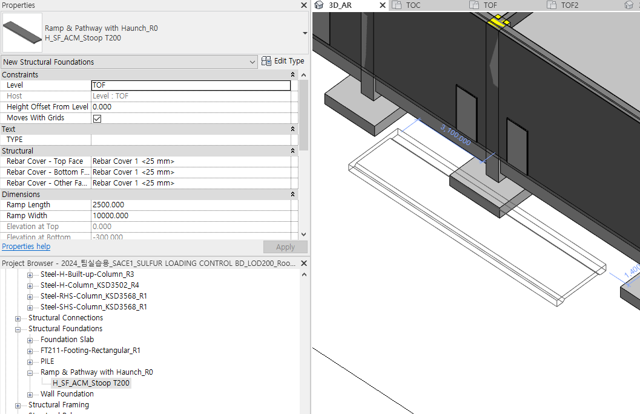
III. 입찰 모델 진행 시 룸 객체 생성 및 주의사항
플랜트건축설계팀
B-3. 계단 / 램프 / 스투프 배치 & 기타 아이템 배치
Stoop 등 생성
<Stoop>
평면 혹은 3D뷰에서
Structural Foundations > Ramp & Pathway with Haunch_R0 > H_SF_ACM_Stoop T200 패밀리타입을 활용하여 부재 생성
객체 별 정보 관리
부재 별 기준 레벨 조정 및 오프셋 높이 등 조정
Notes:
0. 작성자 : 김청산
1. 건물 : FIRE FIGHTING PUMP HOUSE
2. 평면상 위치(GRID) : N/A
3. 참조뷰 : Revit 프로젝트파일에 해당 Family를 제작Steel Family 복제에 사용된 Dynamo 및 excel 파일, Family file 첨부하였습니다.
4. 부연설명
해당 질문의 요지는 국가별 Steel Member Family를 제작하여 사용하기 위함입니다.
Revit에서 제공하는 Universal Beam & Column Family 외 필요한 정보만 사용하여 Family를 제작하여 사용하고자 했으나, connection 에서 오류가 발생하였습니다.
Steel Connection 및 Steel Family 제작 관련 교육을 요청하는 내용입니다.
해결방안 : 기존 패밀리를 수정 (신규생성X)

Slide 19
Ⅳ. 스케줄을 활용한 마감 설계안 입력 및 출력

Slide 20
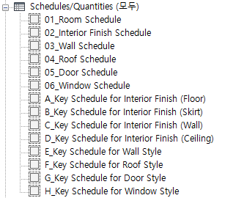
Ⅳ. 스케줄을 활용한 마감 설계안 입력 및 출력
플랜트건축설계팀
A-0. 스케줄 기능을 통한 마감정보 입력
룸 객체 생성
입찰 용 템플릿 내에는 2종류의 스케줄이 기본 포함되어 있다.
팀 표준 빌딩리스트에 있는 표준 마감 스타일 정보는 우측 ② 종류의 키 스케줄에 있으며,
이 정보는 ① 종류 스케줄에서 룸 별 마감 정보로 선택하게 된다.
① Key Schedule을 이용해 마감 상세를 지정하는 프로젝트 설계 스케줄
② 팀표준이 저장된 Key Schedule
※ Wall, Roof, Door, Window의 경우 별도의 Key Schedule 없이 입찰용 패밀리를 이용해 입력
결론.
②에 입력된 팀 표준 코드를 통해
①에서 설계한다.
Notes:
0. 작성자 : 김청산
1. 건물 : FIRE FIGHTING PUMP HOUSE
2. 평면상 위치(GRID) : N/A
3. 참조뷰 : Revit 프로젝트파일에 해당 Family를 제작Steel Family 복제에 사용된 Dynamo 및 excel 파일, Family file 첨부하였습니다.
4. 부연설명
해당 질문의 요지는 국가별 Steel Member Family를 제작하여 사용하기 위함입니다.
Revit에서 제공하는 Universal Beam & Column Family 외 필요한 정보만 사용하여 Family를 제작하여 사용하고자 했으나, connection 에서 오류가 발생하였습니다.
Steel Connection 및 Steel Family 제작 관련 교육을 요청하는 내용입니다.
해결방안 : 기존 패밀리를 수정 (신규생성X)

Slide 21
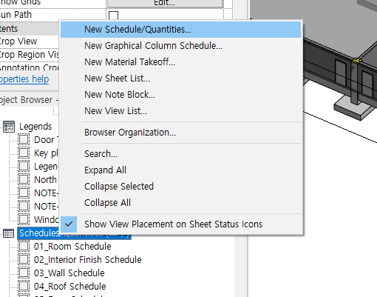
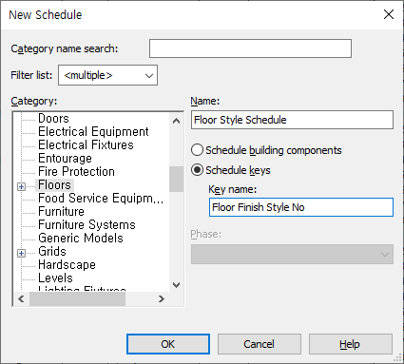
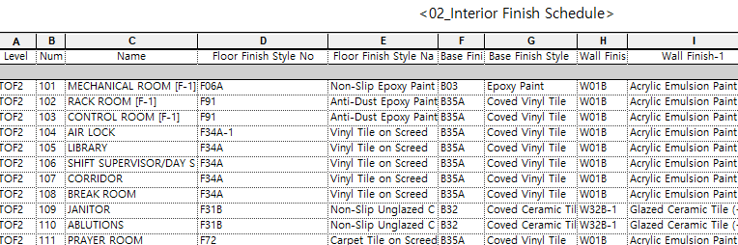
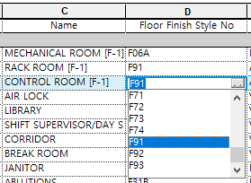
Ⅳ. 스케줄을 활용한 마감 설계안 입력 및 출력
플랜트건축설계팀
A-1. 키 스케줄
공통
설명
레빗의 스케줄은 부재별 정보를 입력하는 스케줄과, 그 스케줄에서 ‘키’ 값으로 선택할 수 있는 키 정보들을 모아두는 스케줄인 키 스케줄이 있다.
키스케줄 생성 방법
1. 리본메뉴 View > Create > Schedules >> Schedule/Quantities 기능을 통해,
혹은 우측 그림처럼 프로젝트 브라우저의 Schedule/Quantities 항목의 우측 버튼 메뉴의 New Schedule/Quantities 를 통해 스케줄 생성 창으로 진입.
2. 작성할 키 스케줄이 속하게 될 부재 카테고리를 선택(ex. Floors)
3. 스케줄 이름 입력칸 하부의 체크 박스를 통해 스케줄의 속성을 key schedule로 선택한다.
4. Key name 항목은 해당 키 스케줄을 참조하는 부재별 스케줄에서 칼럼의 이름으로 사용될 명칭을 뜻한다.
우측 그림과 같이 Floor Style Schedule은 02_Inerior Finish Schedule에서 사용되며, D열의 헤더 이름인 “Floor Finish Style”으로 표시된다.
5. 즉, 키스케줄 생성이 되면 모든 룸 객체들은 “Floor Finish Style No”라는 항목의 매개변수를 가지게 되고, 이 매개변수에 값을 할당할 때는 드롭다운 형태의 키스케줄 데이터를 선택하는 방식으로 진행됨.
Notes:
0. 작성자 : 김청산
1. 건물 : FIRE FIGHTING PUMP HOUSE
2. 평면상 위치(GRID) : N/A
3. 참조뷰 : Revit 프로젝트파일에 해당 Family를 제작Steel Family 복제에 사용된 Dynamo 및 excel 파일, Family file 첨부하였습니다.
4. 부연설명
해당 질문의 요지는 국가별 Steel Member Family를 제작하여 사용하기 위함입니다.
Revit에서 제공하는 Universal Beam & Column Family 외 필요한 정보만 사용하여 Family를 제작하여 사용하고자 했으나, connection 에서 오류가 발생하였습니다.
Steel Connection 및 Steel Family 제작 관련 교육을 요청하는 내용입니다.
해결방안 : 기존 패밀리를 수정 (신규생성X)

Slide 22
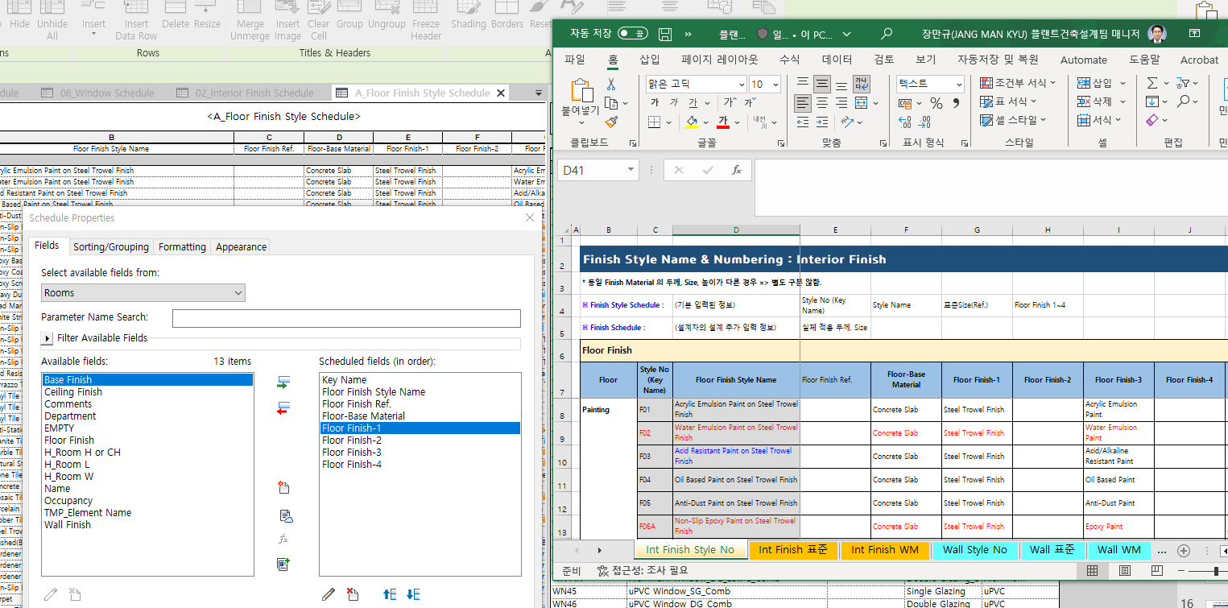
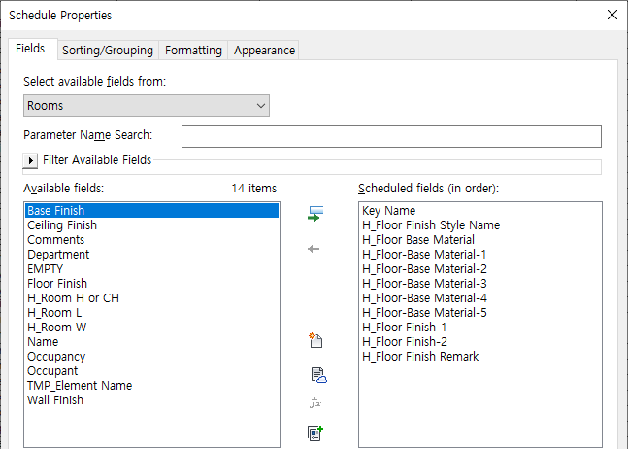

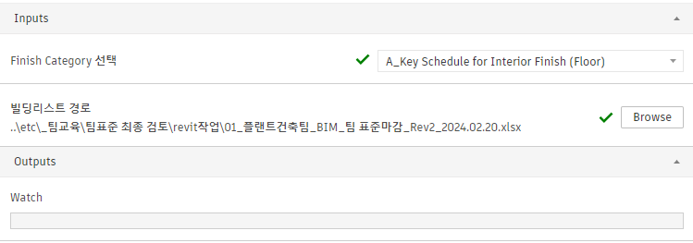
Ⅳ. 스케줄을 활용한 마감 설계안 입력 및 출력
플랜트건축설계팀
A-1. 키 스케줄
공통
키스케줄
파라미터
키스케줄의 파라미터는, 다른 스케줄에서 Key name을 선택하면 연달아서 입력될 데이터 꾸러미를 세팅하는 과정이다.
팀표준레빗템플릿 에 세팅 되어 있지만, 혹시나 없는 경우 팀표준빌딩리스트 상의 Finish Style No 시트의 헤더 항목의 앞에 ‘H_’ 를 붙여 작성하면 된다.
팀표준빌딩리스트 엑셀파일의 내용을 키스케줄에 자동 입력하려면 “##_Bid_Finish Style Injector.dyn”을 사용하면 된다.
Notes:
0. 작성자 : 김청산
1. 건물 : FIRE FIGHTING PUMP HOUSE
2. 평면상 위치(GRID) : N/A
3. 참조뷰 : Revit 프로젝트파일에 해당 Family를 제작Steel Family 복제에 사용된 Dynamo 및 excel 파일, Family file 첨부하였습니다.
4. 부연설명
해당 질문의 요지는 국가별 Steel Member Family를 제작하여 사용하기 위함입니다.
Revit에서 제공하는 Universal Beam & Column Family 외 필요한 정보만 사용하여 Family를 제작하여 사용하고자 했으나, connection 에서 오류가 발생하였습니다.
Steel Connection 및 Steel Family 제작 관련 교육을 요청하는 내용입니다.
해결방안 : 기존 패밀리를 수정 (신규생성X)

Slide 23
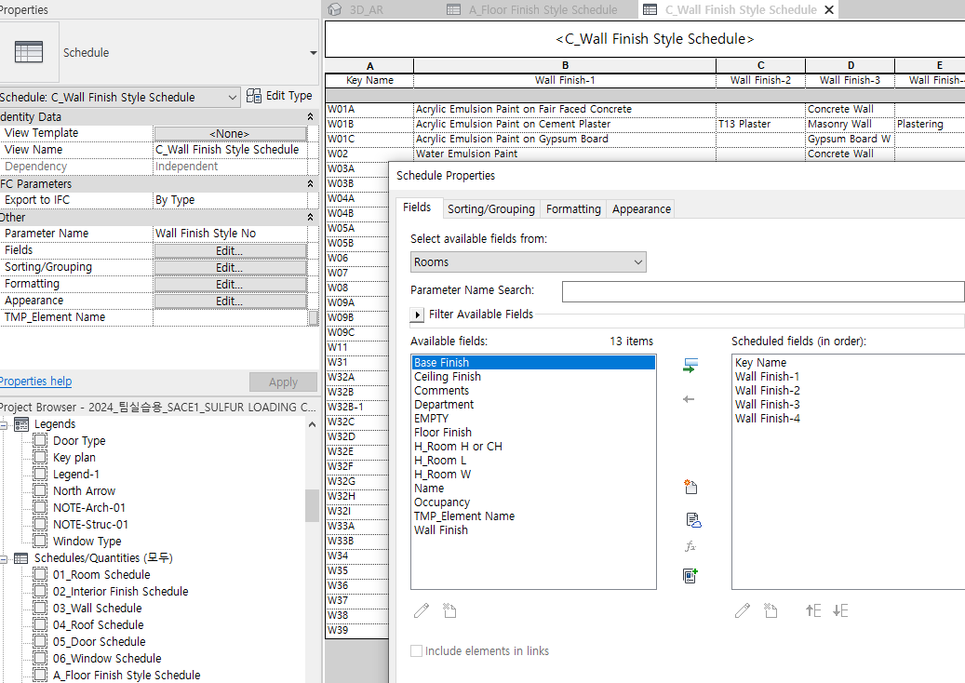
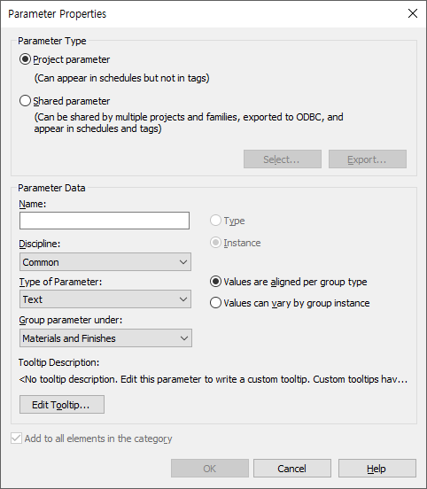
Ⅳ. 스케줄을 활용한 마감 설계안 입력 및 출력
플랜트건축설계팀
A-1. 키 스케줄
공통
파라미터 생성 방법
키스케줄의 파라미터를 생성할 때에는 하기의 과정을 거친다.
Properties창에서 Other 그룹 의 Fields 항목의 Edit 버튼 클릭 - ①
Fields 탭에서 New Parameter 버튼 클릭 - ②
Parameter 생성 창에서 Parameter Data 항목의 세부항목들을 입력 - ③ (Name / Discipline / Type of Parameter / Group parameter under)
Ok 버튼 클릭 - ④
①
도면화에 활용될 파라미터라면 Shared parameter 를 통해 이름 선택 요
③
②
※ 키 스케줄을 생성할 시에 속하게 될 카테고리를 지정하게 되어 있기 때문에 (21page 2번 항목 참조),
키 스케줄 내에서 생성하는 모든 파라미터는 해당 카테고리의 부재들 에서만 표현되도록 자동 지정된다.
(일반적인 프로젝트 파라미터 생성에서 필수인 카테고리 지정하는 부분이 빠져 있음을 인지하고 진행하면 됨)
④
Notes:
0. 작성자 : 김청산
1. 건물 : FIRE FIGHTING PUMP HOUSE
2. 평면상 위치(GRID) : N/A
3. 참조뷰 : Revit 프로젝트파일에 해당 Family를 제작Steel Family 복제에 사용된 Dynamo 및 excel 파일, Family file 첨부하였습니다.
4. 부연설명
해당 질문의 요지는 국가별 Steel Member Family를 제작하여 사용하기 위함입니다.
Revit에서 제공하는 Universal Beam & Column Family 외 필요한 정보만 사용하여 Family를 제작하여 사용하고자 했으나, connection 에서 오류가 발생하였습니다.
Steel Connection 및 Steel Family 제작 관련 교육을 요청하는 내용입니다.
해결방안 : 기존 패밀리를 수정 (신규생성X)

Slide 24
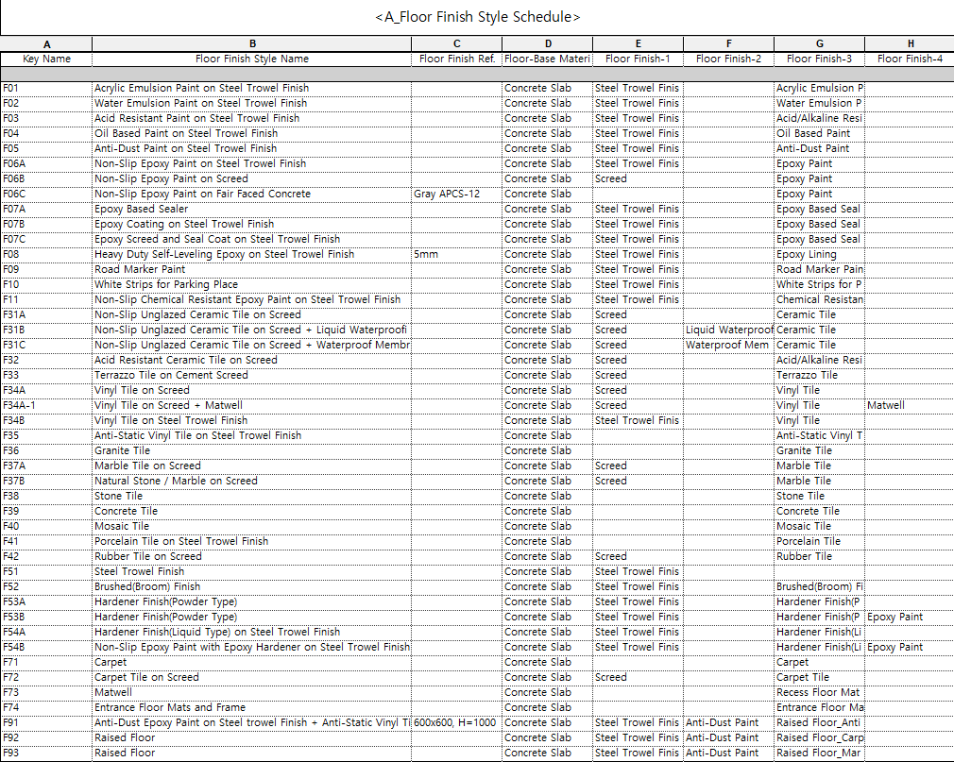
Ⅳ. 스케줄을 활용한 마감 설계안 입력 및 출력
플랜트건축설계팀
A-1. 인테리어 표준 스타일
<A_Key Schedule for Interior Finish (Floor)>
<B_Key Schedule for Interior Finish (Skirt)>
<C_Key Schedule for Interior Finish (Wall)>
<D_Key Schedule for Interior Finish (Ceiling)>
설명
룸 내부 마감 사양 입력을 위한 드롭다운 메뉴를 저장하는 스케줄.
팀표준 빌딩리스트 내의 Int Finish Style 시트의 정보가 그대로 입력됨.
소속 카테고리
Rooms
유의사항
룸의 바닥 마감 사양을 지정하기 위한 팀표준 스타일이 저장된 스케줄로서, 프로젝트에서 팀표준에 없는 항목이 필요할 시, 가장 유사한 항목의 이름 뒤에 “-1” 등을 붙여 게이지 코드로 새로운 항목 추가해 관리하도록 한다.
프로젝트가 종료된 이후에는, 팀표준에서 프로젝트 임의로 추가한 피니시 스타일 항목을 BIM Group에 알려주고, 팀표준 스타일 DB에 추가할지 여부를 검토하여야 한다.
**벽체에 관한 정보 입력은 Wall Style Schedule과 Scope이 구분되어 있으므로 후술하는 26page 참고
Notes:
0. 작성자 : 김청산
1. 건물 : FIRE FIGHTING PUMP HOUSE
2. 평면상 위치(GRID) : N/A
3. 참조뷰 : Revit 프로젝트파일에 해당 Family를 제작Steel Family 복제에 사용된 Dynamo 및 excel 파일, Family file 첨부하였습니다.
4. 부연설명
해당 질문의 요지는 국가별 Steel Member Family를 제작하여 사용하기 위함입니다.
Revit에서 제공하는 Universal Beam & Column Family 외 필요한 정보만 사용하여 Family를 제작하여 사용하고자 했으나, connection 에서 오류가 발생하였습니다.
Steel Connection 및 Steel Family 제작 관련 교육을 요청하는 내용입니다.
해결방안 : 기존 패밀리를 수정 (신규생성X)

Slide 25
Ⅳ. 스케줄을 활용한 마감 설계안 입력 및 출력
플랜트건축설계팀
A-1. 인테리어 표준 스타일 작성 실습
<C_Key Schedule for Interior Finish (Wall)>
필드항목:
H_Wall Style Name
H_Wall_Finish-In
H_Wall-Base Material-1
H_Wall-Base Material-2
H_Wall-Base Material-3
H_Wall_Finish-Ex
H_Wall_Style Remark
월 태그 패밀리:
HEA-ANNO_Tag_Wall 기반 수정
Notes:
0. 작성자 : 김청산
1. 건물 : FIRE FIGHTING PUMP HOUSE
2. 평면상 위치(GRID) : N/A
3. 참조뷰 : Revit 프로젝트파일에 해당 Family를 제작Steel Family 복제에 사용된 Dynamo 및 excel 파일, Family file 첨부하였습니다.
4. 부연설명
해당 질문의 요지는 국가별 Steel Member Family를 제작하여 사용하기 위함입니다.
Revit에서 제공하는 Universal Beam & Column Family 외 필요한 정보만 사용하여 Family를 제작하여 사용하고자 했으나, connection 에서 오류가 발생하였습니다.
Steel Connection 및 Steel Family 제작 관련 교육을 요청하는 내용입니다.
해결방안 : 기존 패밀리를 수정 (신규생성X)

Slide 26
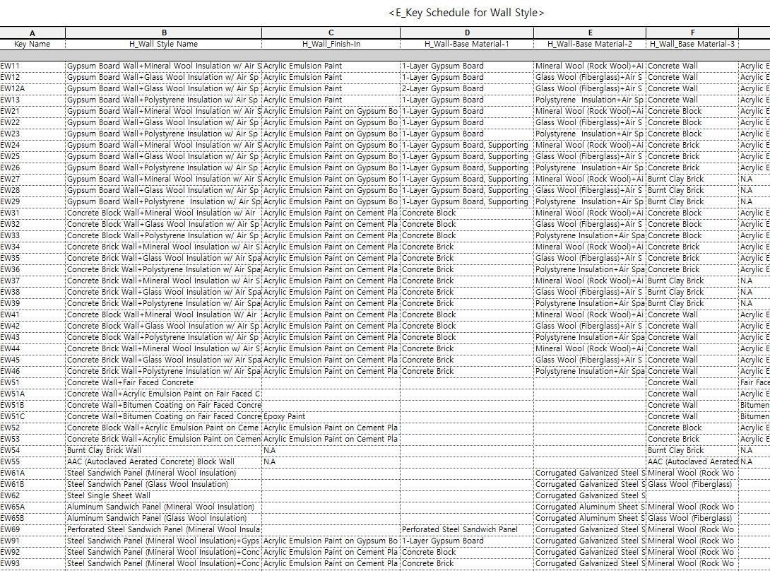
Ⅳ. 스케줄을 활용한 마감 설계안 입력 및 출력
플랜트건축설계팀
A-2. 벽체 표준 스타일
<E_Key Schedule for Wall Style>
설명
벽체 사양 입력을 위한 드롭다운 메뉴를 저장하는 스케줄.
팀표준 빌딩리스트 내의 Wall Style 시트의 정보가 그대로 입력됨.
소속 카테고리
Walls
유의사항
벽체의 사양을 지정하기 위한 팀표준 스타일이 저장된 스케줄로서, 프로젝트에서 팀표준에 없는 항목이 필요할 시, 가장 유사한 항목의 이름 뒤에 “-1” 등을 붙여 게이지 코드로 새로운 항목 추가해 관리하도록 한다.
프로젝트가 종료된 이후에는, 팀표준에서 프로젝트 임의로 추가한 피니시 스타일 항목을 BIM Group에 알려주고, 팀표준 스타일 DB에 추가할지 여부를 검토하여야 한다.
Notes:
0. 작성자 : 김청산
1. 건물 : FIRE FIGHTING PUMP HOUSE
2. 평면상 위치(GRID) : N/A
3. 참조뷰 : Revit 프로젝트파일에 해당 Family를 제작Steel Family 복제에 사용된 Dynamo 및 excel 파일, Family file 첨부하였습니다.
4. 부연설명
해당 질문의 요지는 국가별 Steel Member Family를 제작하여 사용하기 위함입니다.
Revit에서 제공하는 Universal Beam & Column Family 외 필요한 정보만 사용하여 Family를 제작하여 사용하고자 했으나, connection 에서 오류가 발생하였습니다.
Steel Connection 및 Steel Family 제작 관련 교육을 요청하는 내용입니다.
해결방안 : 기존 패밀리를 수정 (신규생성X)

Slide 27
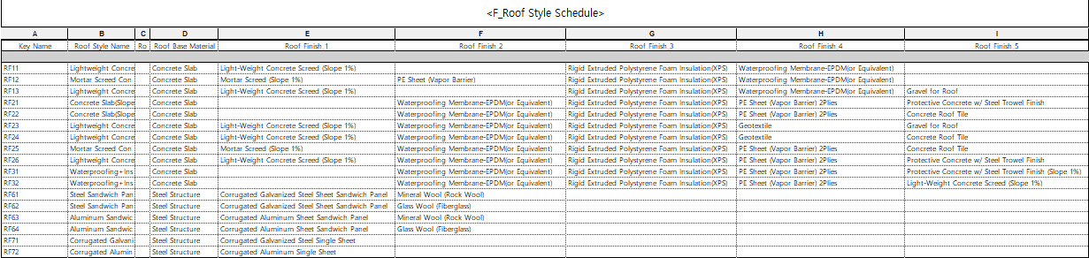
Ⅳ. 스케줄을 활용한 마감 설계안 입력 및 출력
플랜트건축설계팀
A-3. 지붕 표준 스타일
<F_Key Schedule for Roof Style>
설명
지붕 사양 입력을 위한 드롭다운 메뉴를 저장하는 스케줄.
팀표준 빌딩리스트 내의 Roof Style No 시트의 정보가 그대로 입력됨.
소속 카테고리
Roofs
유의사항
지붕의 사양을 지정하기 위한 팀표준 스타일이 저장된 스케줄로서, 프로젝트에서 팀표준에 없는 항목이 필요할 시, 가장 유사한 항목의 이름 뒤에 “-1” 등을 붙여 게이지 코드로 새로운 항목 추가해 관리하도록 한다.
프로젝트가 종료된 이후에는, 팀표준에서 프로젝트 임의로 추가한 피니시 스타일 항목을 BIM Group에 알려주고, 팀표준 스타일 DB에 추가할지 여부를 검토하여야 한다.
Notes:
0. 작성자 : 김청산
1. 건물 : FIRE FIGHTING PUMP HOUSE
2. 평면상 위치(GRID) : N/A
3. 참조뷰 : Revit 프로젝트파일에 해당 Family를 제작Steel Family 복제에 사용된 Dynamo 및 excel 파일, Family file 첨부하였습니다.
4. 부연설명
해당 질문의 요지는 국가별 Steel Member Family를 제작하여 사용하기 위함입니다.
Revit에서 제공하는 Universal Beam & Column Family 외 필요한 정보만 사용하여 Family를 제작하여 사용하고자 했으나, connection 에서 오류가 발생하였습니다.
Steel Connection 및 Steel Family 제작 관련 교육을 요청하는 내용입니다.
해결방안 : 기존 패밀리를 수정 (신규생성X)

Slide 28
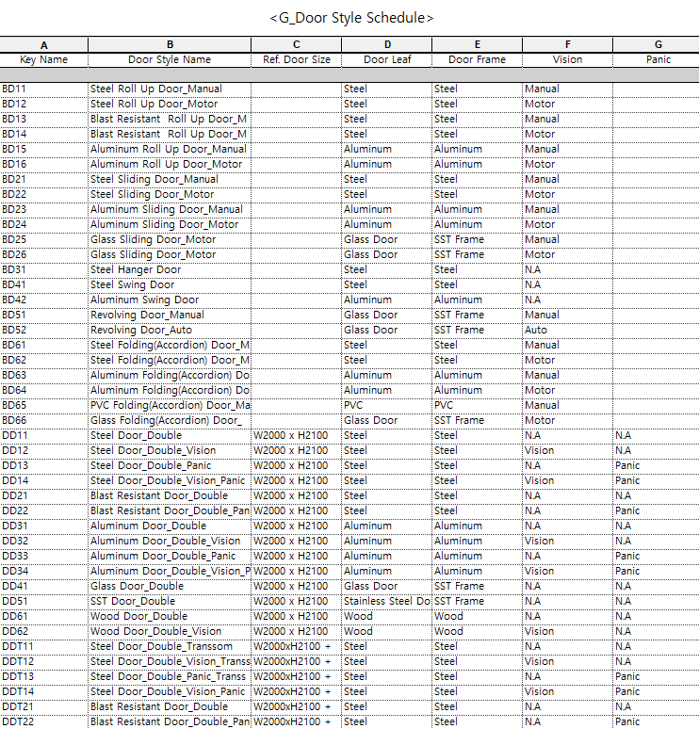
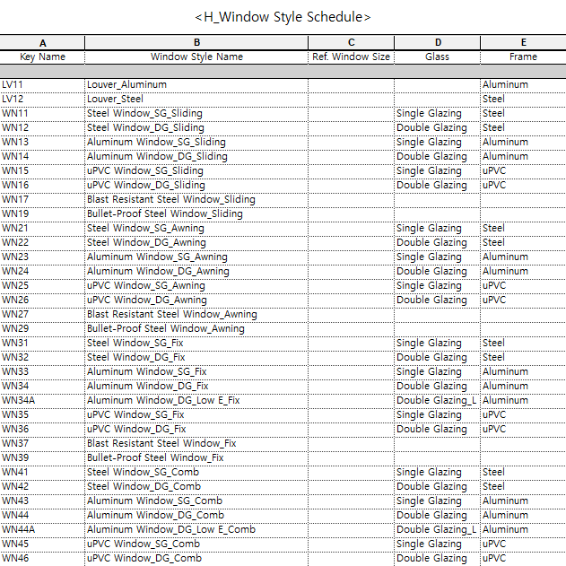
Ⅳ. 스케줄을 활용한 마감 설계안 입력 및 출력
플랜트건축설계팀
A-4. 문,창호 표준 스타일
<G_Key Schedule for Door Style>
<H_Key Schedule for Window Style>
설명
문/창호 사양 입력을 위한 드롭다운 메뉴를 저장하는 스케줄.
팀표준 빌딩리스트 내의 Door Style 시트와 Window Style 시트의 정보가 그대로 입력됨.
소속 카테고리
Doors / Windows
유의사항
문과 창호의 사양을 지정하기 위한 팀표준 스타일이 저장된 스케줄로서, 프로젝트에서 팀표준에 없는 항목이 필요할 시, 가장 유사한 항목의 이름 뒤에 “-1” 등을 붙여 게이지 코드로 새로운 항목 추가해 관리하도록 한다.
프로젝트가 종료된 이후에는, 팀표준에서 프로젝트 임의로 추가한 피니시 스타일 항목을 BIM Group에 알려주고, 팀표준 스타일 DB에 추가할지 여부를 검토하여야 한다.
Notes:
0. 작성자 : 김청산
1. 건물 : FIRE FIGHTING PUMP HOUSE
2. 평면상 위치(GRID) : N/A
3. 참조뷰 : Revit 프로젝트파일에 해당 Family를 제작Steel Family 복제에 사용된 Dynamo 및 excel 파일, Family file 첨부하였습니다.
4. 부연설명
해당 질문의 요지는 국가별 Steel Member Family를 제작하여 사용하기 위함입니다.
Revit에서 제공하는 Universal Beam & Column Family 외 필요한 정보만 사용하여 Family를 제작하여 사용하고자 했으나, connection 에서 오류가 발생하였습니다.
Steel Connection 및 Steel Family 제작 관련 교육을 요청하는 내용입니다.
해결방안 : 기존 패밀리를 수정 (신규생성X)

Slide 29
Ⅴ. 패밀리리스트 작성 및 검토

Slide 30
Ⅴ. 패밀리리스트 작성 및 검토
플랜트건축설계팀
Work Master
플랜트-건축요소 구성 표준 타입
패밀리리스트_표준_구성도
패밀리리스트_카테고리별 시트
A04AM080-00004 Finishing Work Painting Work Floor Painting Oil Based Paint
A04AM080-00005 Finishing Work Painting Work Floor Painting Anti-Dust Paint
A04AM080-00006 Finishing Work Painting Work Floor Painting Epoxy Paint
A04AM080-00007 Finishing Work Painting Work Floor Painting Epoxy Based Sealer
A04AM080-00008 Finishing Work Painting Work Floor Painting Epoxy Lining
A04AM080-00009 Finishing Work Painting Work Floor Painting Road Marker Paint
A04AM080-00010 Finishing Work Painting Work Floor Painting White Strips for Parking Place
A04AM080-00011 Finishing Work Painting Work Floor Painting Chemical Resistant Paint
A04AM080-00012 Finishing Work Painting Work Floor Painting Polyurethane Coating
A04AM081-00001 Finishing Work Painting Work Skirt Painting Acrylic Emulsion Paint H<150mm
A04AM081-00002 Finishing Work Painting Work Skirt Painting Acrylic Emulsion Paint 150mm≤H<200mm
A04AM081-00003 Finishing Work Painting Work Skirt Painting Acrylic Emulsion Paint 200mm≤H
A04AM081-00004 Finishing Work Painting Work Skirt Painting Acid/Alkaline Resistant Paint H<150mm
A04AM081-00005 Finishing Work Painting Work Skirt Painting Acid/Alkaline Resistant Paint 150mm≤H<200mm
A04AM081-00006 Finishing Work Painting Work Skirt Painting Acid/Alkaline Resistant Paint 200mm≤H
A04AM081-00007 Finishing Work Painting Work Skirt Painting Epoxy Paint H<150mm
A04AM081-00008 Finishing Work Painting Work Skirt Painting Epoxy Paint 150mm≤H<200mm
A04AM081-00009 Finishing Work Painting Work Skirt Painting Epoxy Paint 200mm≤H
A04AM081-00010 Finishing Work Painting Work Skirt Painting Chemical Resistant Paint H<150mm
A04AM081-00011 Finishing Work Painting Work Skirt Painting Chemical Resistant Paint 150mm≤H<200mm
A04AM081-00012 Finishing Work Painting Work Skirt Painting Chemical Resistant Paint 200mm≤H
A04AM081-00013 Finishing Work Painting Work Skirt Painting Polyurethane Coating H<150mm
A04AM081-00014 Finishing Work Painting Work Skirt Painting Polyurethane Coating 150mm≤H<200mm
A04AM081-00015 Finishing Work Painting Work Skirt Painting Polyurethane Coating 200mm≤H
A04AN082-00001 Finishing Work Tile Work Wall Tile Unglazed Ceramic Tile w/ Mortar Bond Coat or Adhesive
A04AN082-00002 Finishing Work Tile Work Wall Tile Glazed Ceramic Tile w/ Mortar Bond Coat or Adhesive
A04AN082-00003 Finishing Work Tile Work Wall Tile Acid/Alkaline Resistant Tile w/ Mortar Bond Coat or Adhesive
Notes:
0. 작성자 : 김청산
1. 건물 : FIRE FIGHTING PUMP HOUSE
2. 평면상 위치(GRID) : N/A
3. 참조뷰 : Revit 프로젝트파일에 해당 Family를 제작Steel Family 복제에 사용된 Dynamo 및 excel 파일, Family file 첨부하였습니다.
4. 부연설명
해당 질문의 요지는 국가별 Steel Member Family를 제작하여 사용하기 위함입니다.
Revit에서 제공하는 Universal Beam & Column Family 외 필요한 정보만 사용하여 Family를 제작하여 사용하고자 했으나, connection 에서 오류가 발생하였습니다.
Steel Connection 및 Steel Family 제작 관련 교육을 요청하는 내용입니다.
해결방안 : 기존 패밀리를 수정 (신규생성X)

Slide 31
Ⅴ. 패밀리리스트 작성 및 검토
플랜트건축설계팀
Work Master
플랜트-건축요소 구성 표준 타입
패밀리리스트_표준_구성도
패밀리리스트_카테고리별 시트
Floors
□ Concrete Slab
▶ Concrete Slab
▶ Roof Concrete Slab
▶ Pit, Trench Slab
▶ Turbine Top Deck Slab
▶ Concrete Deck Slab
▶ Roof Concrete Deck Slab
□ Finish
▶ Tile
[Ceramic Tile]
[Acid Resistant Tile]
[Vinyl Tile]
[Etc. Tile]
▶ Mat
▶ Raised Floor
▶ UG Insulation
구체
철근
거푸집
□ : 기능, 구성, 역할을 고려한 1차 대분류
▶ : Work Master 구성 조합이 유사, 동일한 건축 요소 그룹 단위
구체
철근
거푸집
구체 철근 거푸집 보호층 페인팅
구체 철근 데크_제작 데크_시공
구체 철근 데크_제작 데크_시공
Notes:
0. 작성자 : 김청산
1. 건물 : FIRE FIGHTING PUMP HOUSE
2. 평면상 위치(GRID) : N/A
3. 참조뷰 : Revit 프로젝트파일에 해당 Family를 제작Steel Family 복제에 사용된 Dynamo 및 excel 파일, Family file 첨부하였습니다.
4. 부연설명
해당 질문의 요지는 국가별 Steel Member Family를 제작하여 사용하기 위함입니다.
Revit에서 제공하는 Universal Beam & Column Family 외 필요한 정보만 사용하여 Family를 제작하여 사용하고자 했으나, connection 에서 오류가 발생하였습니다.
Steel Connection 및 Steel Family 제작 관련 교육을 요청하는 내용입니다.
해결방안 : 기존 패밀리를 수정 (신규생성X)

Slide 32

Ⅴ. 패밀리리스트 작성 및 검토
플랜트건축설계팀
Work Master
플랜트-건축요소 구성 표준 타입
패밀리리스트_표준_구성도
패밀리리스트_카테고리별 시트
▶ : 구성 표준 타입
H_ : 표준 패밀리 타입
Notes:
0. 작성자 : 김청산
1. 건물 : FIRE FIGHTING PUMP HOUSE
2. 평면상 위치(GRID) : N/A
3. 참조뷰 : Revit 프로젝트파일에 해당 Family를 제작Steel Family 복제에 사용된 Dynamo 및 excel 파일, Family file 첨부하였습니다.
4. 부연설명
해당 질문의 요지는 국가별 Steel Member Family를 제작하여 사용하기 위함입니다.
Revit에서 제공하는 Universal Beam & Column Family 외 필요한 정보만 사용하여 Family를 제작하여 사용하고자 했으나, connection 에서 오류가 발생하였습니다.
Steel Connection 및 Steel Family 제작 관련 교육을 요청하는 내용입니다.
해결방안 : 기존 패밀리를 수정 (신규생성X)

Slide 33

Ⅴ. 패밀리리스트 작성 및 검토
플랜트건축설계팀
Work Master
플랜트-건축요소 구성 표준 타입
패밀리리스트_표준_구성도
패밀리리스트_카테고리별 시트
▶ : 구성 표준 타입
H_ : 표준 패밀리 타입
모델링 실제 적용 패밀리 타입
Notes:
0. 작성자 : 김청산
1. 건물 : FIRE FIGHTING PUMP HOUSE
2. 평면상 위치(GRID) : N/A
3. 참조뷰 : Revit 프로젝트파일에 해당 Family를 제작Steel Family 복제에 사용된 Dynamo 및 excel 파일, Family file 첨부하였습니다.
4. 부연설명
해당 질문의 요지는 국가별 Steel Member Family를 제작하여 사용하기 위함입니다.
Revit에서 제공하는 Universal Beam & Column Family 외 필요한 정보만 사용하여 Family를 제작하여 사용하고자 했으나, connection 에서 오류가 발생하였습니다.
Steel Connection 및 Steel Family 제작 관련 교육을 요청하는 내용입니다.
해결방안 : 기존 패밀리를 수정 (신규생성X)

Slide 34


